Slide 1

PHÒNG GIÁO DỤC VÀ ĐÀO TẠO QUẬN LONG BIÊN
TRƯỜNG MẦM NON HOA SỮA
GIÁO ÁN
PHÁT TRIỂN NGÔN NGỮ
Đề tài: Truyện “ Sự tích cây vú sữa”
- Ngày dạy: 04-1-2019
- Người dạy: Nguyễn Thị Kiều Sang

Slide 2

Ổn định tổ chức: Trẻ quan sát và nhận xét về đặc điểm của quả vú sữa.

Slide 3
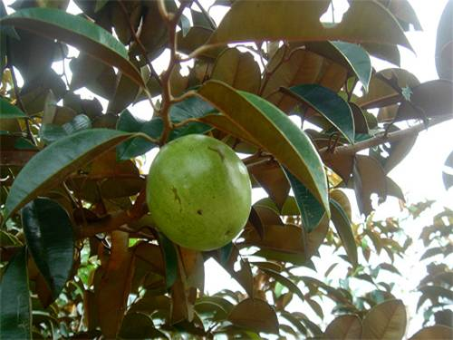

Slide 4
Giới thiệu truyện và kể diễn cảm

Slide 5
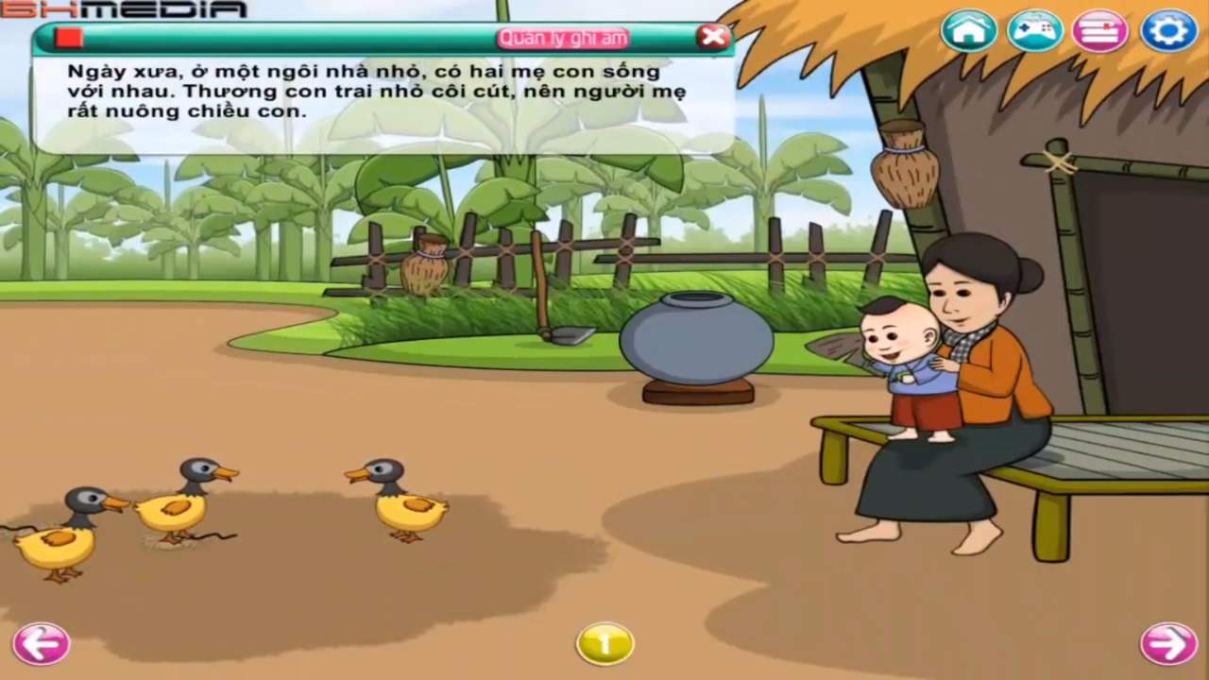

Slide 6
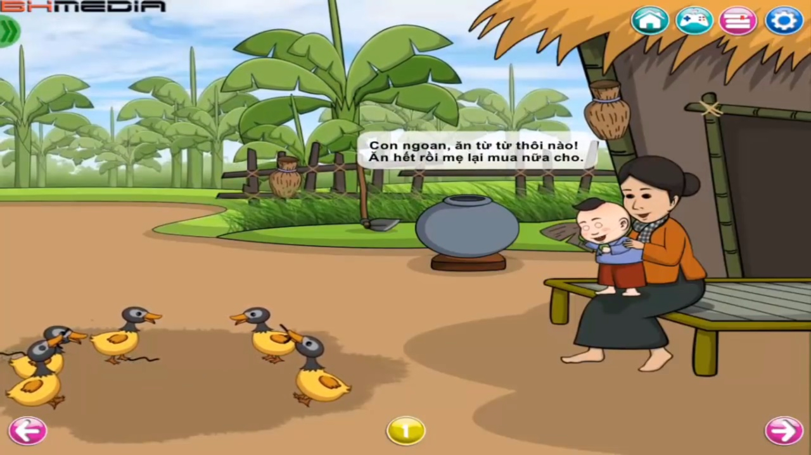

Slide 7
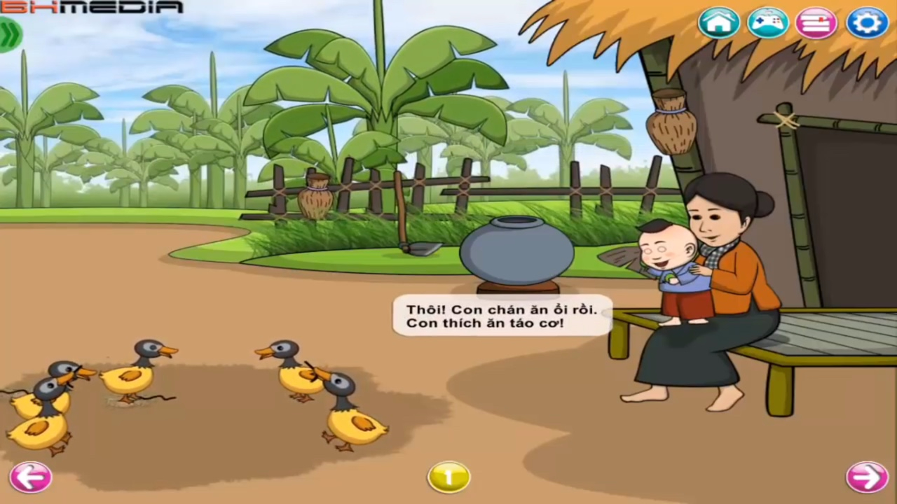

Slide 8
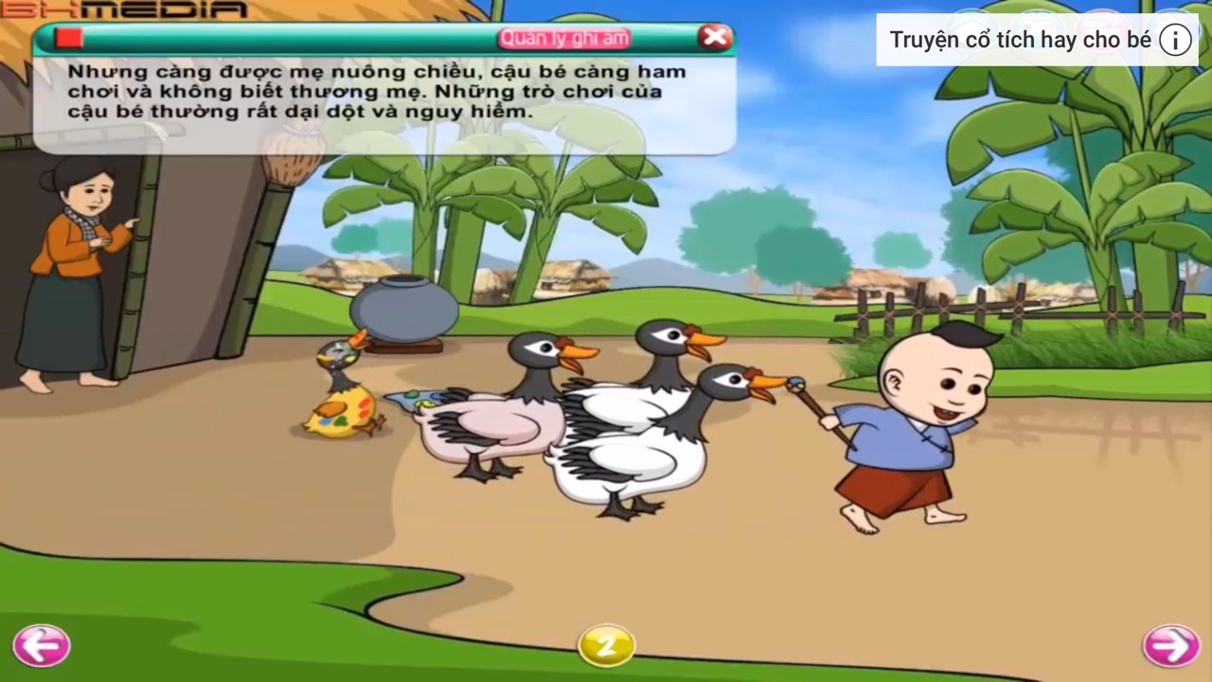

Slide 9
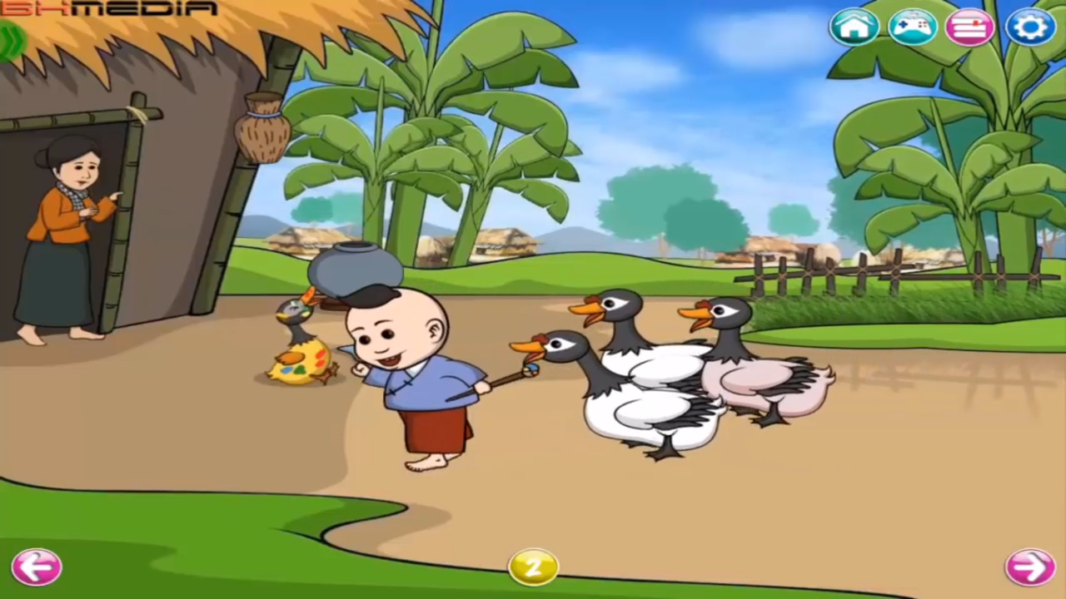

Slide 10
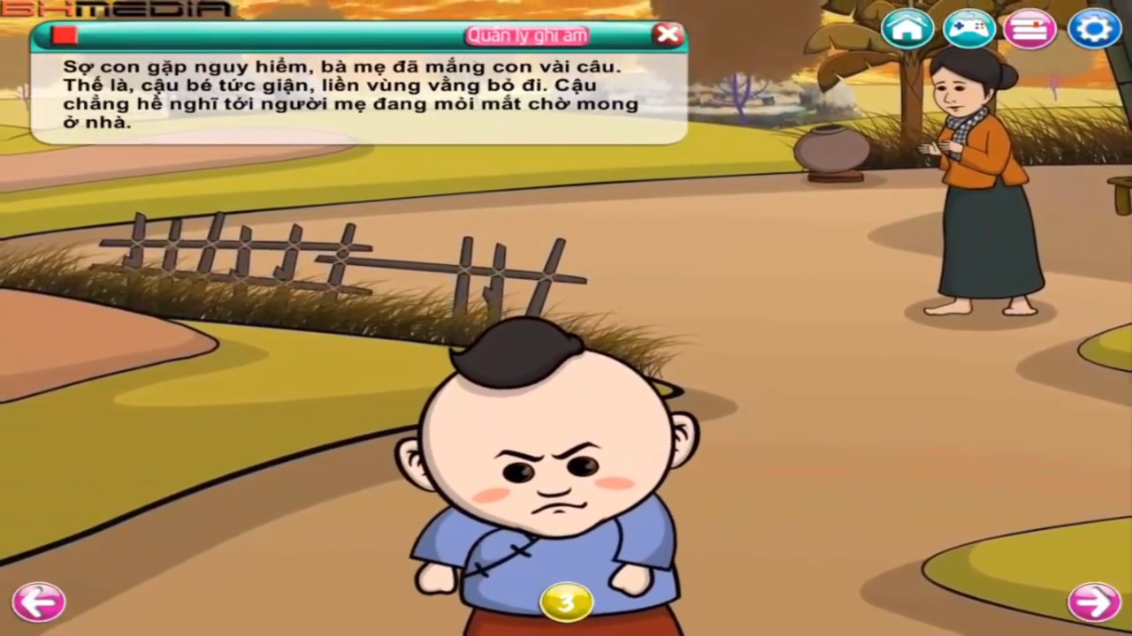

Slide 11
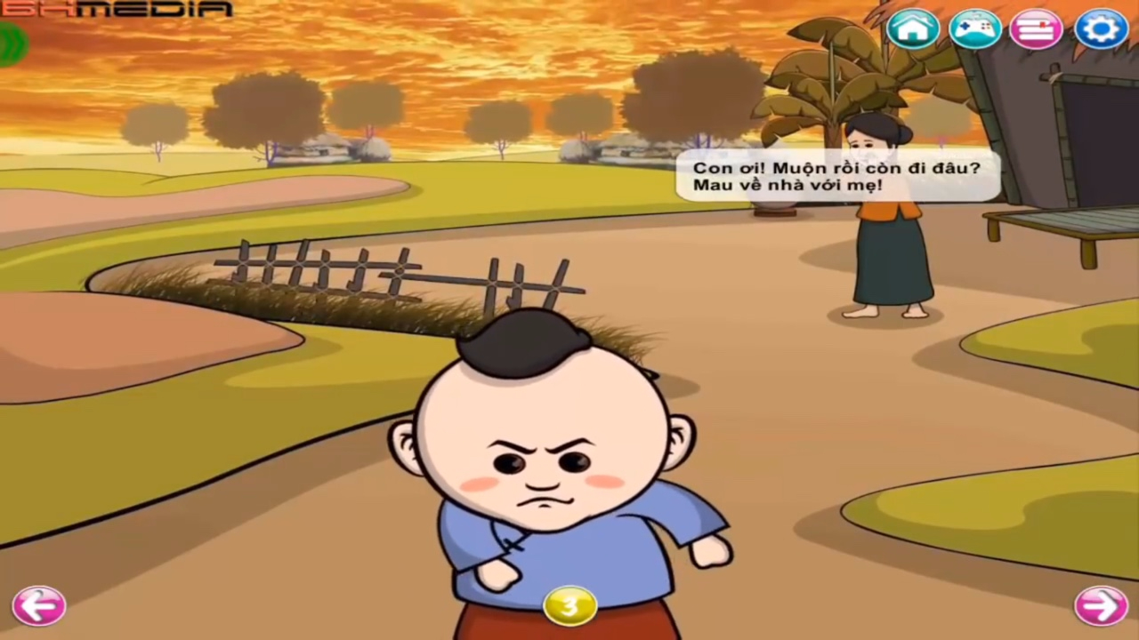

Slide 12
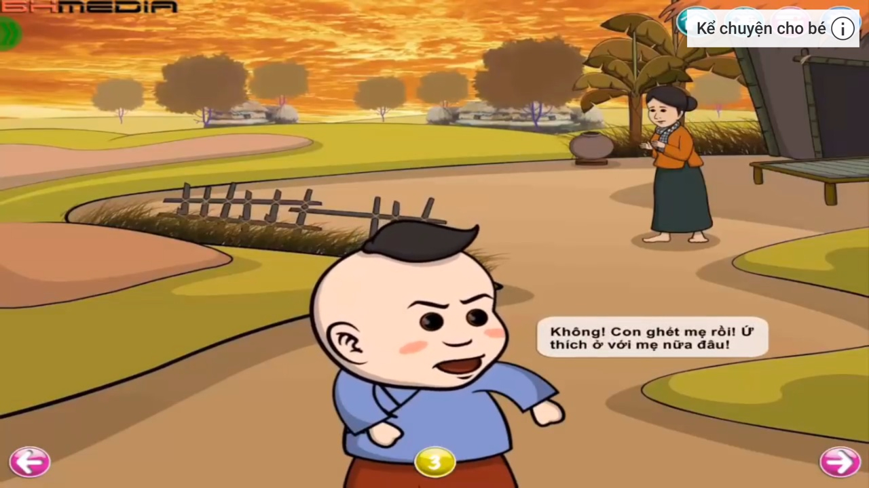

Slide 13
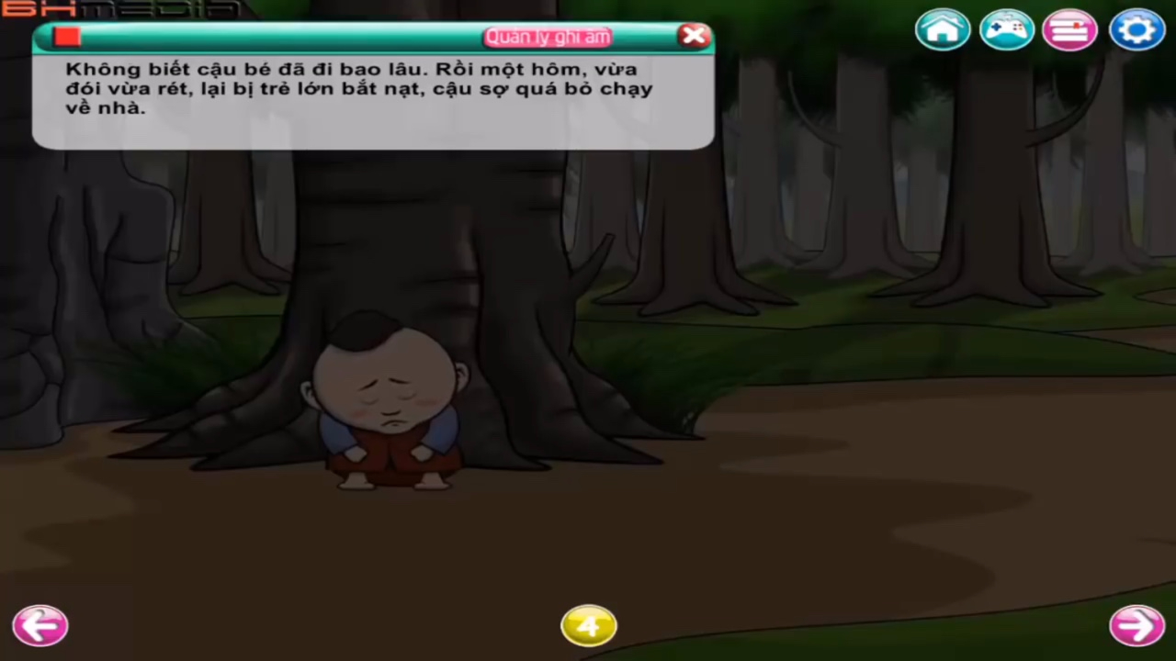

Slide 14
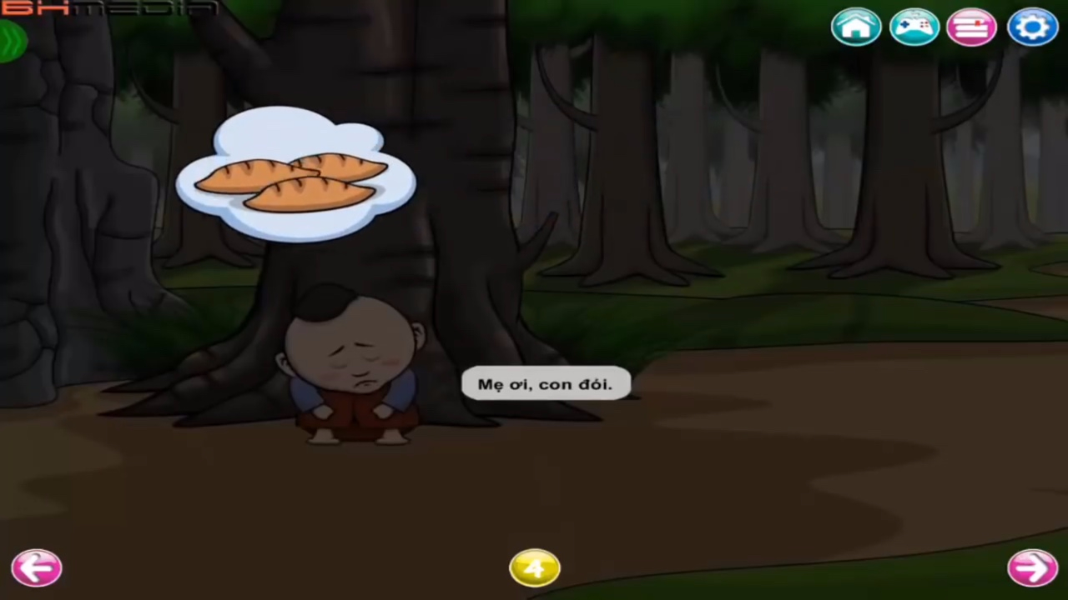

Slide 15
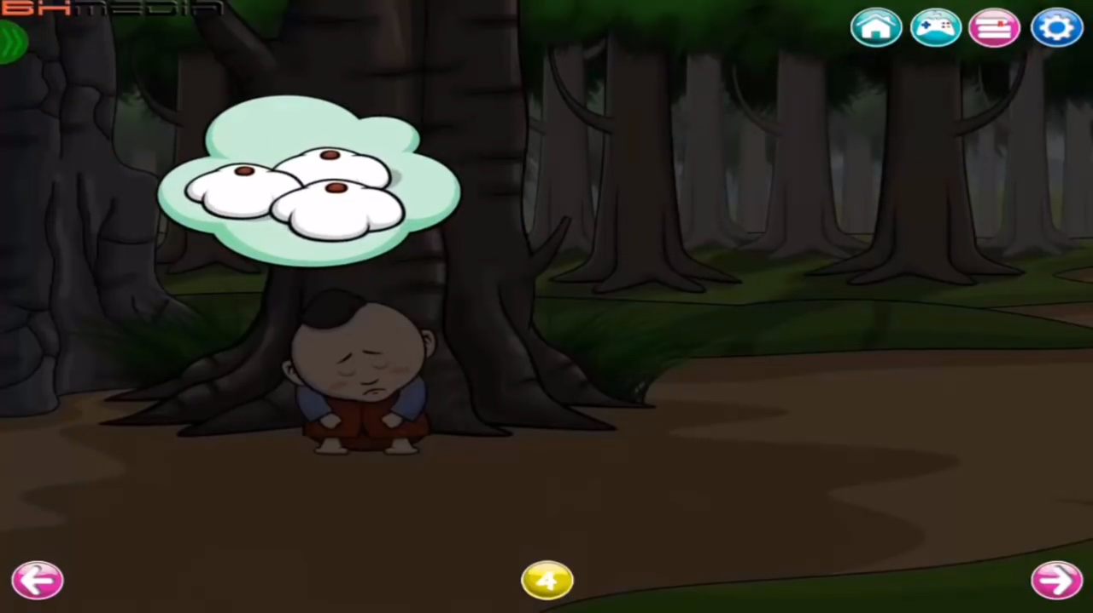

Slide 16
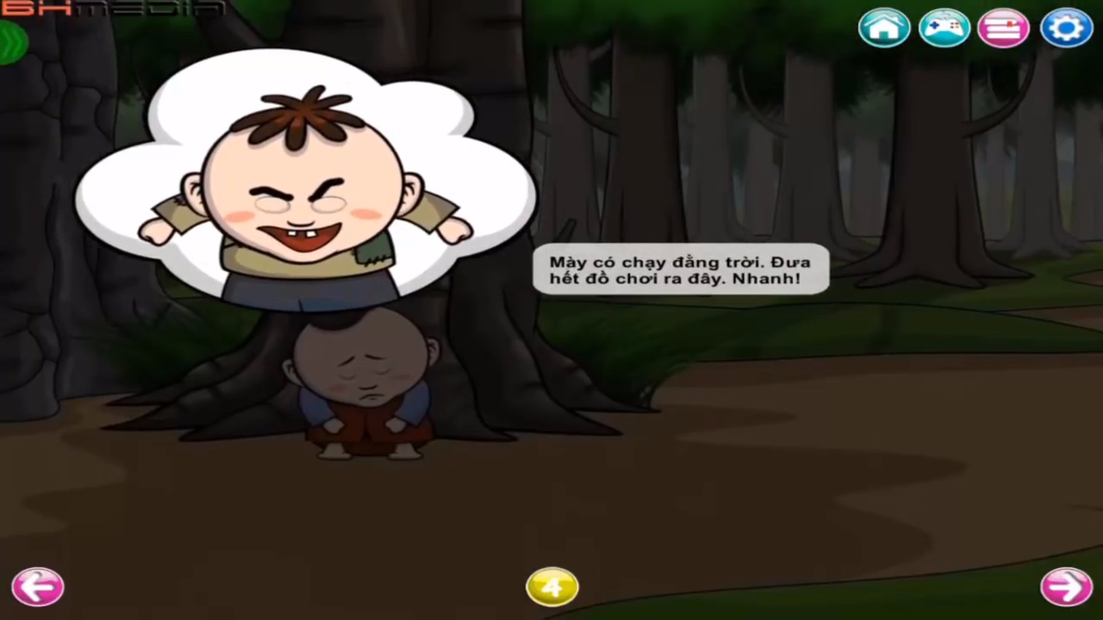

Slide 17
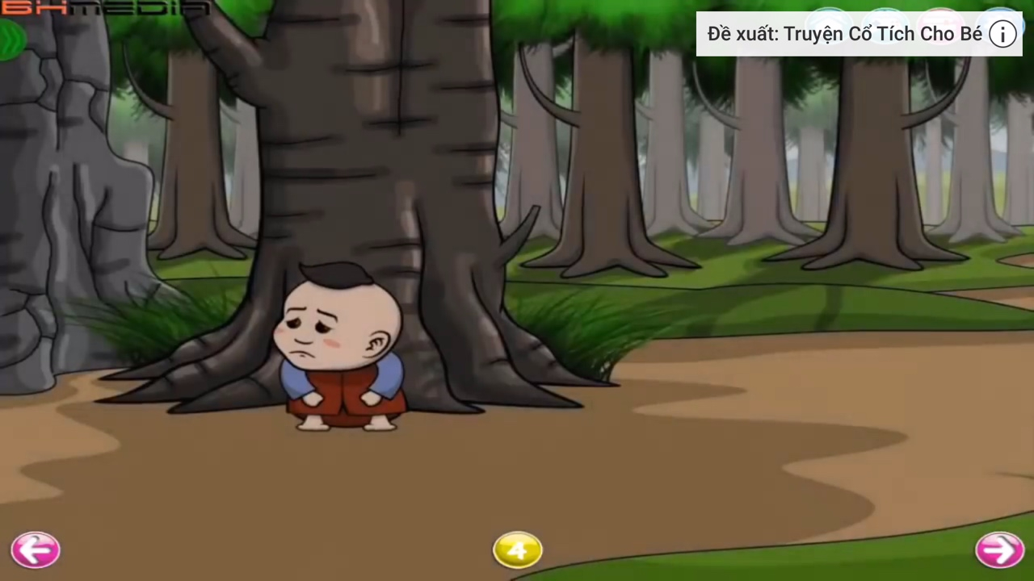

Slide 18
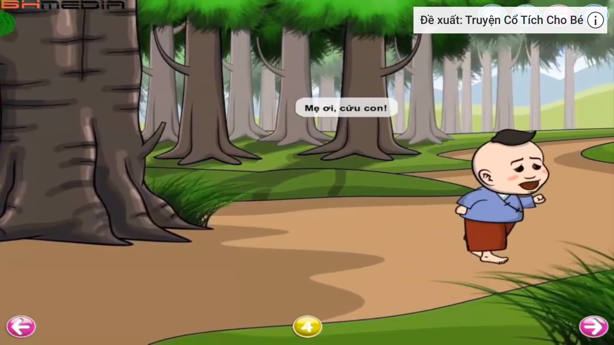

Slide 19
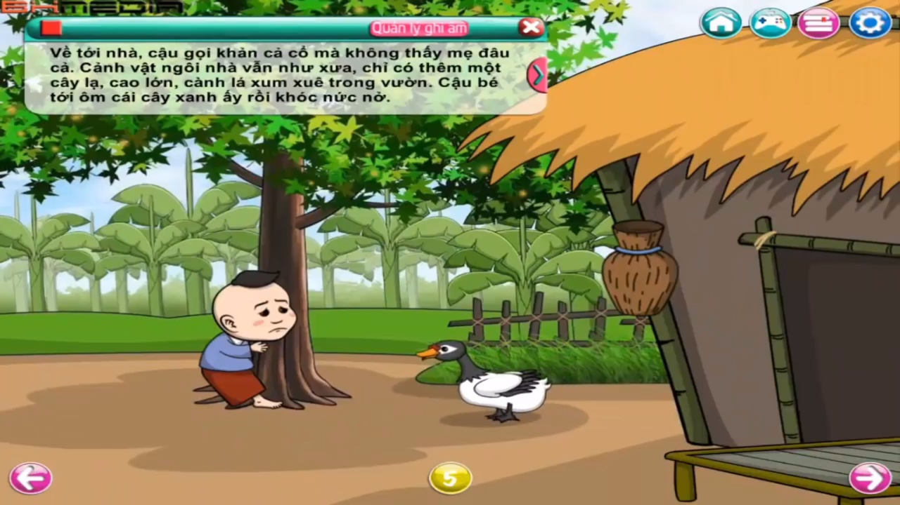

Slide 20
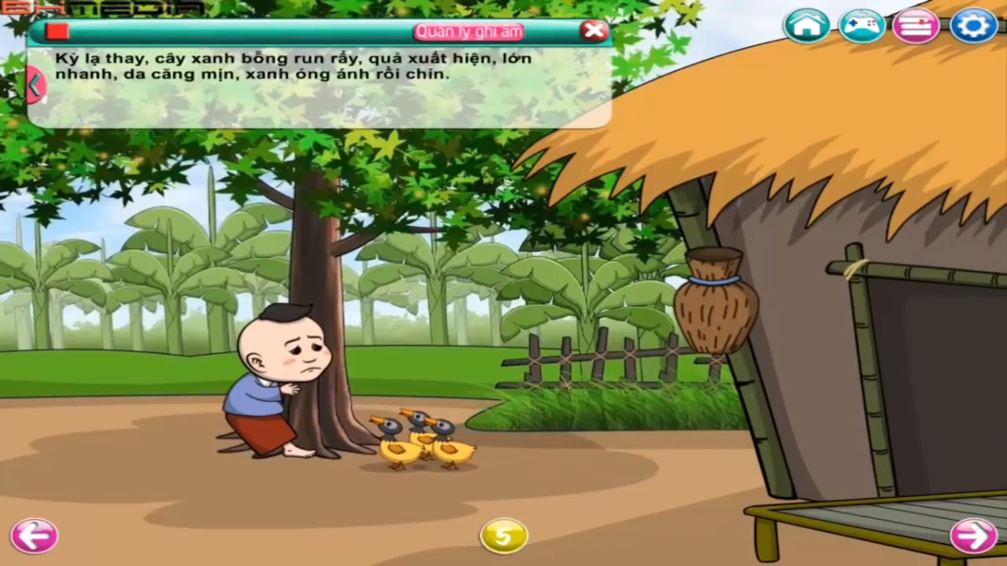

Slide 21
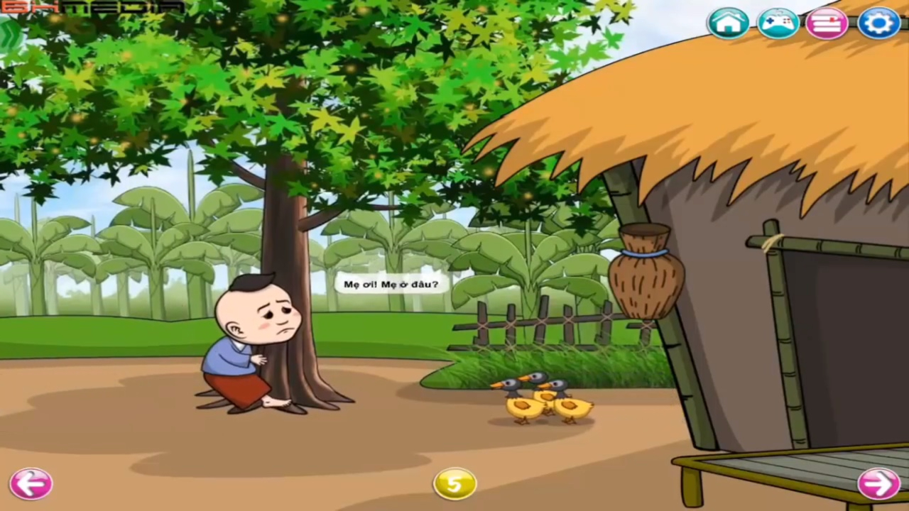

Slide 22
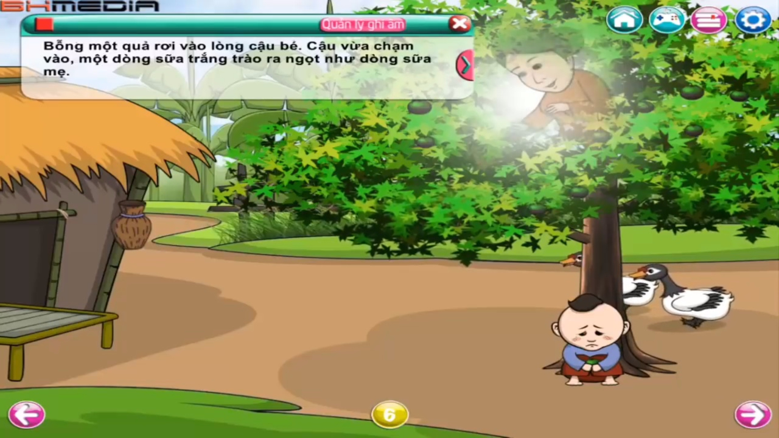

Slide 23
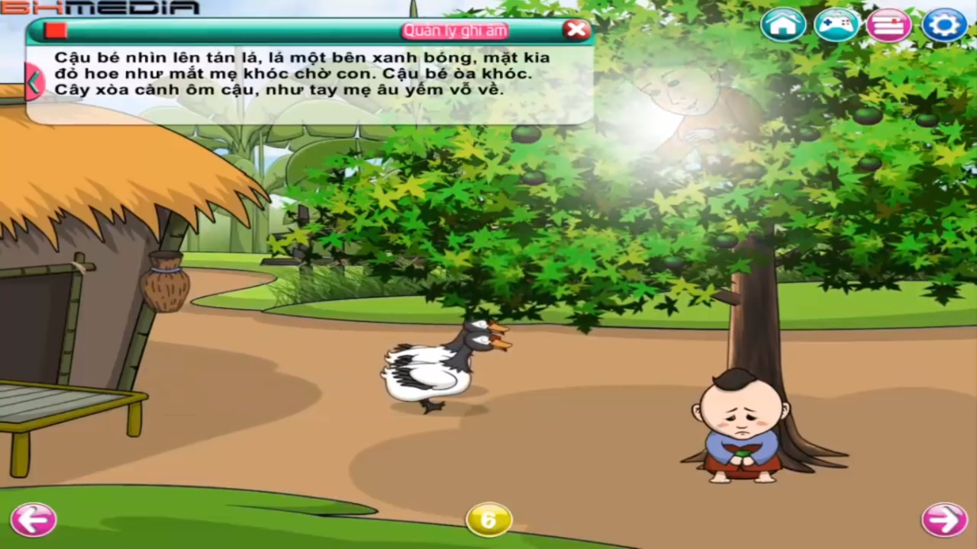

Slide 24
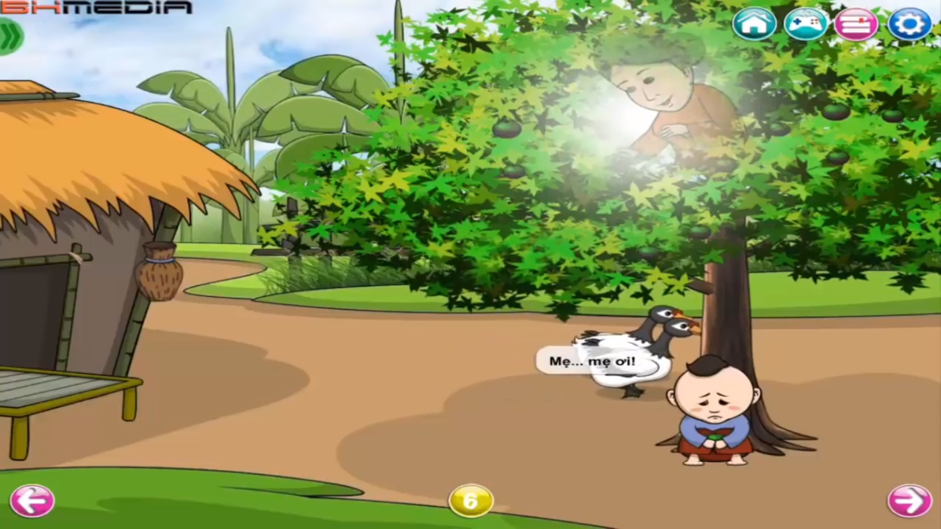

Slide 25
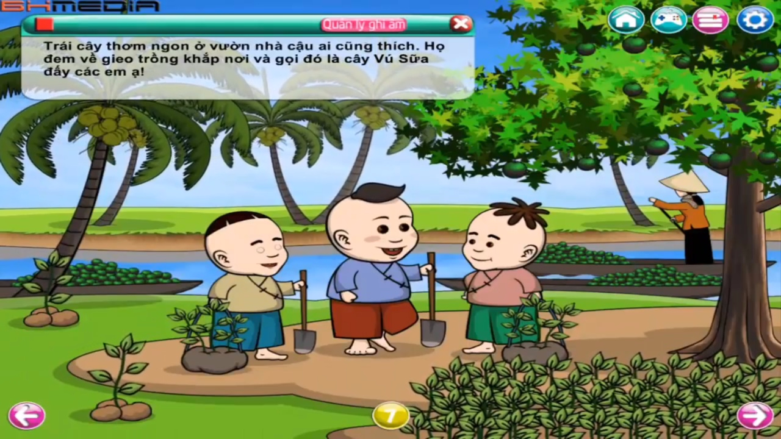

Slide 26
Đàm thoại trích dẫn

Slide 27

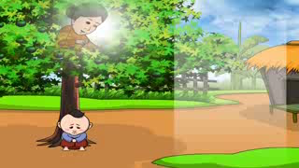
Hoạt hình “ Sự tích cây vú sữa”

